Slide 1
Vida Além da Terra
Jennifer Machado Soares
Jennifer.soares@usp.br

Slide 2
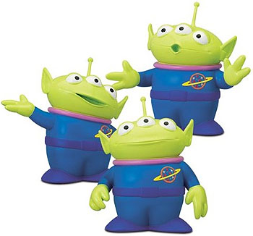

Slide 3
Se não existe vida fora da Terra, então o universo é um grande desperdício de espaço. Carl Sagan

Slide 5
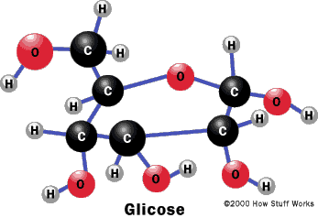
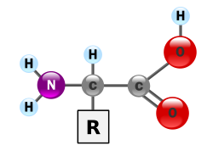
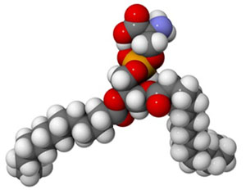
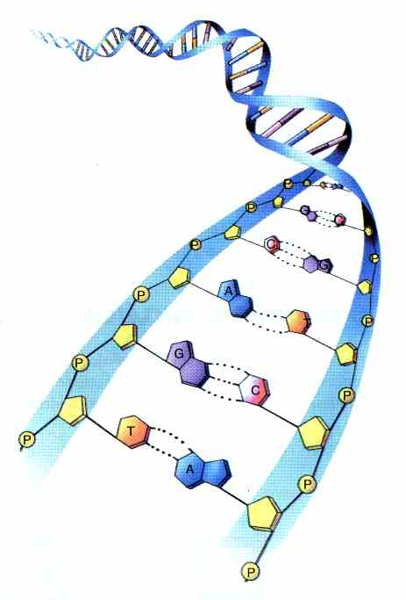
Carbono
Hidrogênio
Oxigênio
Nitrogênio
P – Fósforo
S - Enxofre

Slide 6
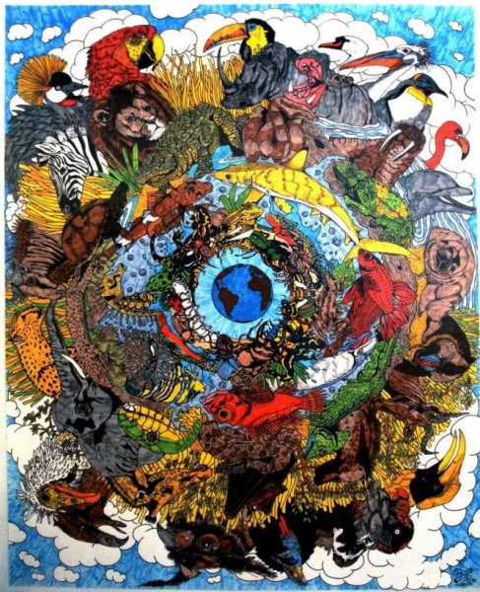

Slide 7
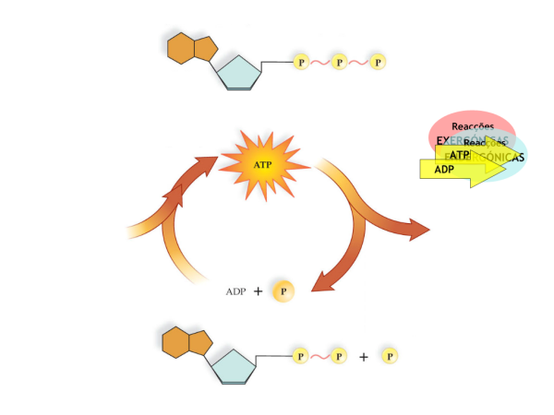
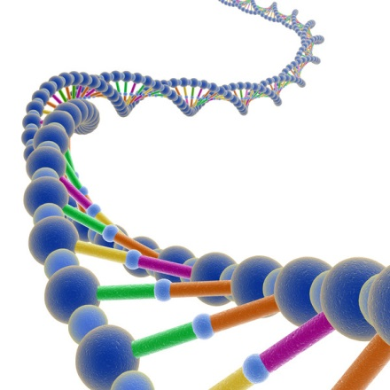
Ser Vivo
Reproduzir
Metabolismo
E o vírus?
Evoluir

Slide 8
A ausência da evidência não significa evidência da ausência.
Carl Sagan

Slide 9
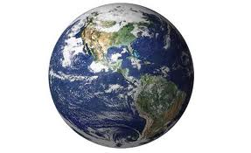

Slide 11
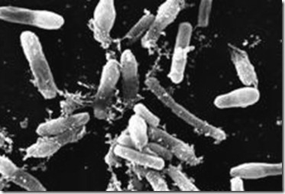
Psicrófilos
Notes:
Bacteria e archae
-15°C

Slide 13
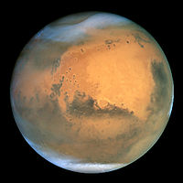
Marte

Slide 14
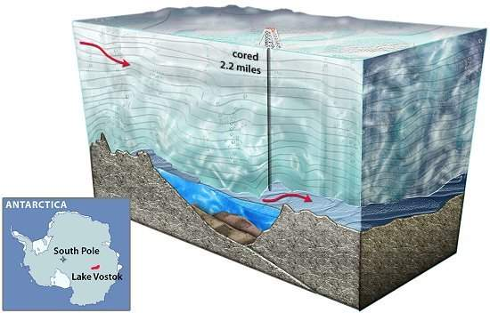

Slide 15
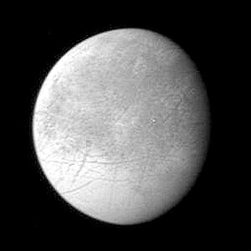
Lua Europa

Slide 16
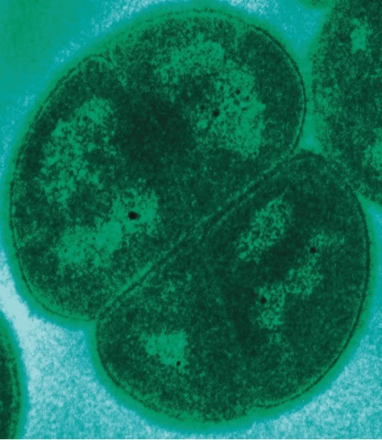
Deinococcus radiodurans
Radiação 15.000 Gy
Frio
Desidratação
Vácuo
Ácido

Slide 17
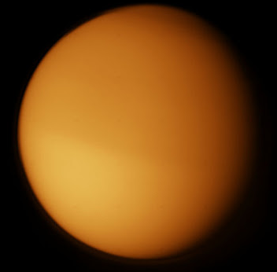
Lua Titã

Slide 19
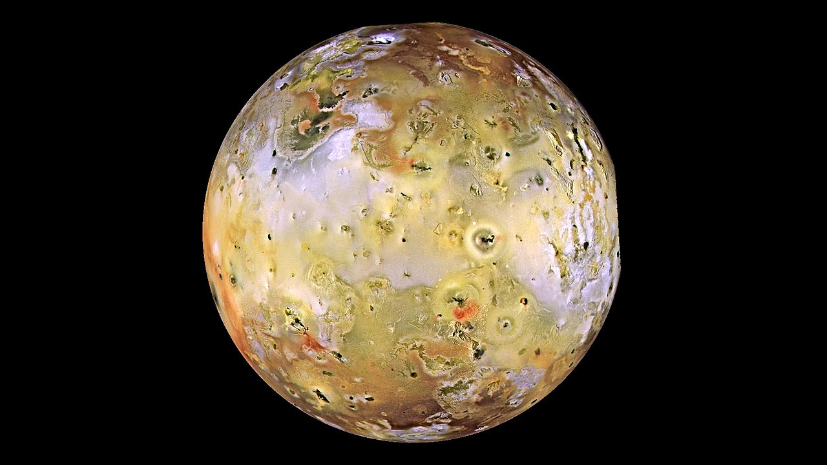
Lua Io

Slide 20
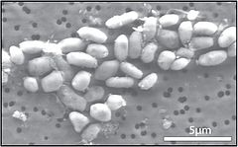
...mais problemas!
Proteobacteria GFAJ-1
família Halomonadaceae
lago Mono, na Califórnia
Fósforo -> Arsénio

Slide 21
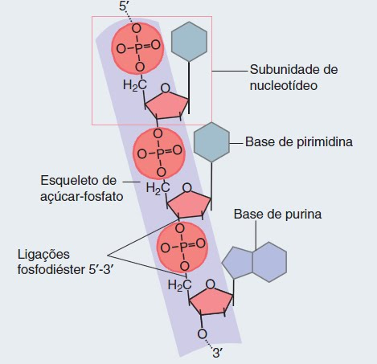
Dna

Slide 22
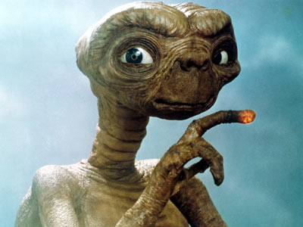
Vida Inteligente

Slide 23
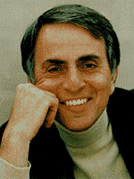
Às vezes acredito que há vida em outros planetas às vezes eu acredito que não. Em qualquer dos casos, a conclusão é assombrosa.
Carl Sagan

Slide 24
